Slide 1
redis业务实战
之消息队列篇
快
帅
酷
学技术讲究的是套路
讲师：沈逸

Slide 2
消息队列作用、list类型实现最简单的队列

Slide 3
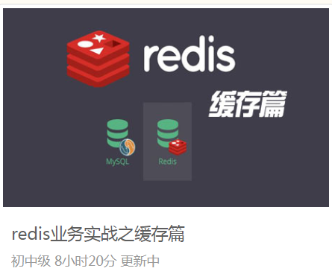
本课程适合的同学

Slide 4
本课程适合的同学
1、对Linux有所了解，能自行安装最简单的redis环境
2、从事web开发相关的同学
3、不抗拒查看文档进行知识恶补
4、不抗拒课程中用“其他语言”演示原理
5、有课后主观能动性
本课程的侧重点是功能、业务，非运维角度。本课程是不是一条条命令
过的风格。

Slide 5
演示环境
1、windows+php7.2
2、redis (centos+docker)
3、前端网页（php内置服务器启动）
4、后端服务(php cli模式运行)

Slide 6

看图说话
订单API
订单数据入库、库存减x

Slide 7
系统大一点（有逼格点）就会分开
它压力也有多大
它压力有多大
商品API
调用外部API
订单API
订单数据入库
库存操作

Slide 8
出故障了
难道告诉用户下单失败吗？
商品API
订单API
订单数据入库
库存操作

Slide 9
如果有个消息队列
订单x
订单7 | 订单6 | 订单5 | 订单4 | 订单3 | 订单2
商品服务
订单API
订单1
订单数据入库
库存操作

Slide 10
提高处理速度
订单7 | 订单6 | 订单5 | 订单4 | 订单3 | 订单2
订单1
商品服务1
同时取
商品服务1
商品服务2
商品服务3
想象为N个死循环程序在同时 取消息队列

Slide 11
简单来说
1、提高响应速度
2、解耦
3、稳定性(故障处理)
4、可扩展性
5、有序性
6、异步性

Slide 12
Redis里面实现消息队列方法1
redis里面有个 类型 ：list。 天然可以用来实现一定程度上的消息队列(但
不仅仅是消息队列)
头部（左)）
尾部（右)）

Slide 13
基本命令
redis里面有个 类型 ：list。 天然可以用来实现一定程度上的消息队列
#lpush orders pn001 理解为 往orders里面插入一个订单号 pn001
#lpush orders pn002
(处理端就可以疯狗般取到这个 订单号，然后读取数据库 找到这个订单
号包含哪些商品，且哪些商品要减库存)
pn002 | pn001

Slide 14
基本命令
查看所有数据
lrange orders 0 -1 (-1 是最后一个 ,-2 倒数第二个)
结果就是:
pn002
pn001
注意顺序

Slide 15
基本命令
有lpush 肯定有rpush (从尾部开始插入)
rpush orders pn003
lrange orders 0 -1
结果就是:
pn002
pn001
pn003
注意顺序
pn002 | pn001 | pn003

Slide 16
基本命令
BRPOP key timeout
弹出（移除）列表中的最后一个元素,没有则阻塞，直至timeout
同样，有BLPOP (请各位自行了解)
返回值有两个
1、key本身
2、弹出的值
pn003
pn002
pn001

Slide 17
死循环程序怎么写？
function start(redis $redis_client)
{
while(true) {
$res = $redis_client->brPop(["orders"],10);
if($res && $res[0])
{
echo "order_no=".$res[1]." done".PHP_EOL;
usleep(500*1000); //休眠500毫秒
echo "restart ".PHP_EOL;
}
else
continue;
}
}

Slide 18
欢迎加入我们的QQ群
程序员在囧途教育QQ群
1、主群：606976586

